Slide 1
МУНИЦИПАЛЬНОЕКАЗЕННОЕ ДОШКОЛЬНОЕ ОБРАЗОВАТЕЛЬНОЕ УЧРЕЖДЕНИЕ
ДЕТСКИЙ САД «СИБИРЯЧОК» П.ЛИСТВЯНСКИЙ ИСКИТИМСКОГО РАЙОНА, НОВОСБИРСКОЙ ОБЛАСТИ
633224,Новосибирская область, Искитимский район, п. Листвянский, Шахматово,85
Тел. (383- 43)3-84-89, e-mail.sibirychok2015@mail.ru
СУМКА-ОРГАНАЙЗЕР: «ИГРЫ, КОТОРЫЕ НАС ЛЕЧАТ»
Номинация «Проспект, брошюра или лэтбук «Здоровье педагога: как сохранить».
Выполнила: Десненко Елена Вячеславовна – учитель- логопед

Slide 2
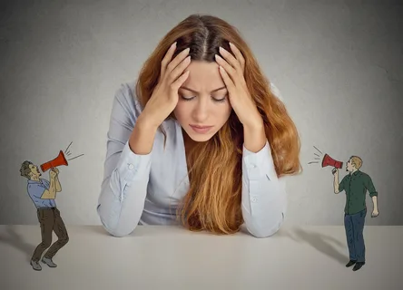
Цель: Снижение психоэмоционального напряжение педагогов, актуализировать знания о приемах саморегуляции.
Задачи:
Обучение способам управления своим эмоциональным состоянием.
Обучение способам психологической самопомощи в ситуации стресса.
Обучение педагогов способам снижения стрессовых реакций организма.
Психическое здоровье- это умение управлять своими чувствами, эмоциями и мыслями (умение проявлять критичность к себе, адекватность психических реакций; способность изменять своё поведение в ситуациях, способность планировать собственную жизнь).

Slide 3
Стресс в современном мире.
Такое понятие, как стресс, к сожалению, известно многим. Учеба, работа у взрослых, большие нагрузки— все эти вещи способны вывести из равновесия кого угодно. Стресс - это реакция организма на отрицательные факторы окружающего мира, которые на нас воздействуют. Наибольшая опасность и коварство стресса заключаются в том, что он способен накапливаться.
С тех далёких пор, как человек осознал, что жизнь в нашем мире — это не только получение удовольствия, но и испытание, а социум — крайне конкурентная среда, он искал способы бороться со своими эмоциями. Точнее, с их неприятными последствиями.
Древнейшие способы, по типу медитации, созерцания прекрасного, занятия творчеством, остались такими же эффективными, этого у них не отнять.
Но в наше время мы очень часто почти не имеем свободного времени, которое мы можем тратить на это.
Учёные открыли, что расслабить нервную систему и получить порцию удовольствия можно посредством тактильных ощущений. Тактильные ощущения - это ощущение от прикосновения. Нам всегда приятно касаться мягких игрушек, теплых котов и пушистых подушек.
Информация об этой нашей особенности должна была перейти в жизнь, так появились антистресс-игрушки.
Человеческая ладонь, а точнее, подушечки на кончиках пальцев, являются крайне чувствительными. Поэтому предприимчивые изобретатели на пару с психологами захотели разработать игрушку, которая будет взаимодействовать именно с этой частью тела.
Предлагаю вам игрушки, которые будут помогать нам в борьбе со стрессом и грустью.

Slide 4
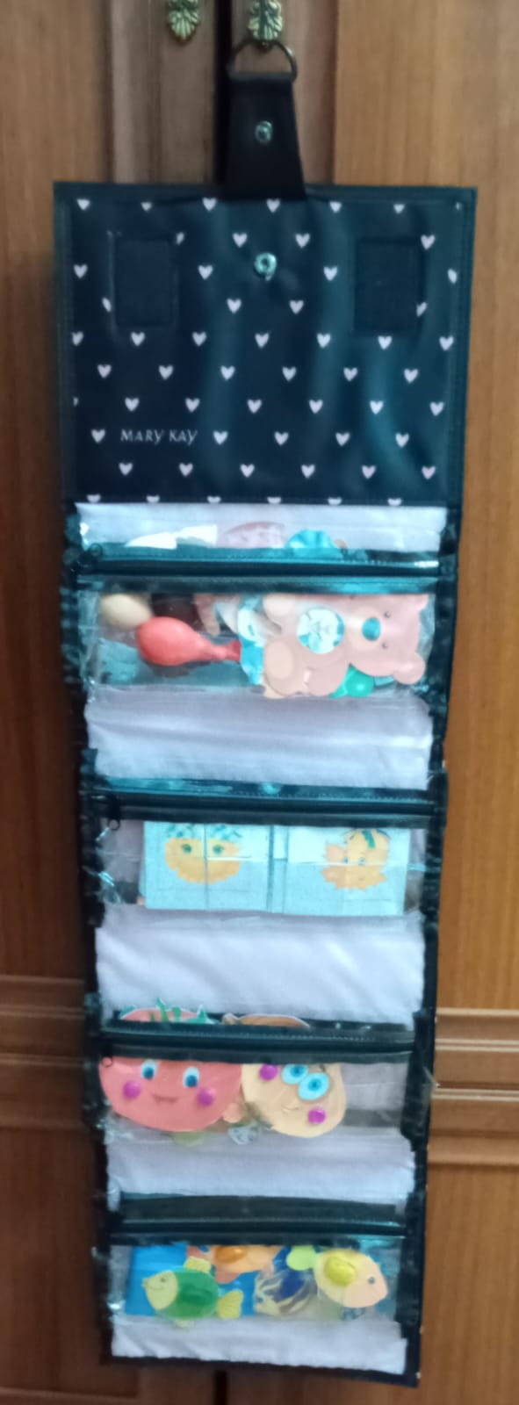
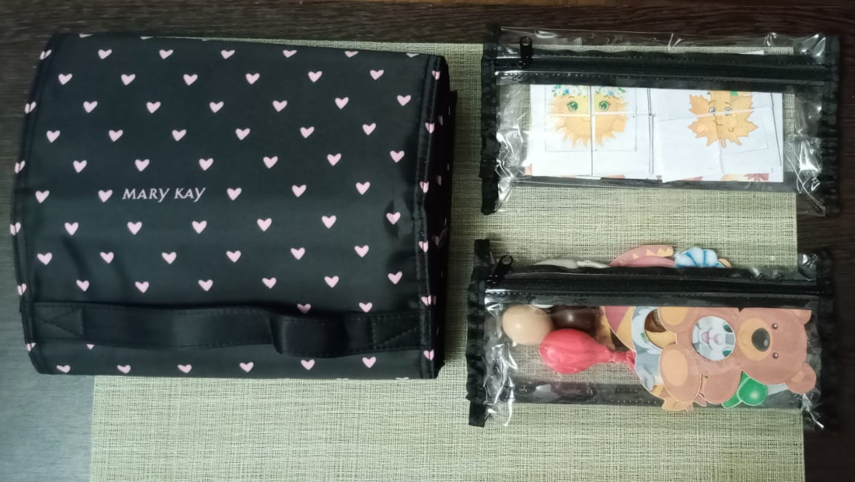
«СУМКА -ОРГАНАЙЗЕР»
Вместо картонной папки предлагаю использовать- «сумку-органайзер»
(имеет много кармашков, которые легко снимаются, так на липучках; сумку легко переносить; удобно размещать )

Slide 5
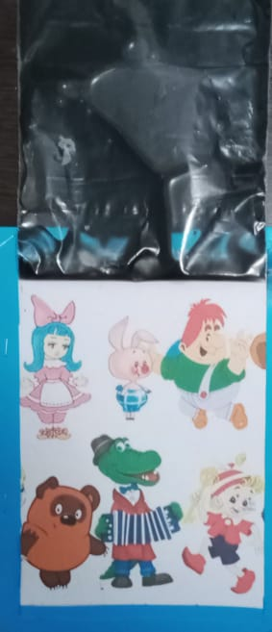
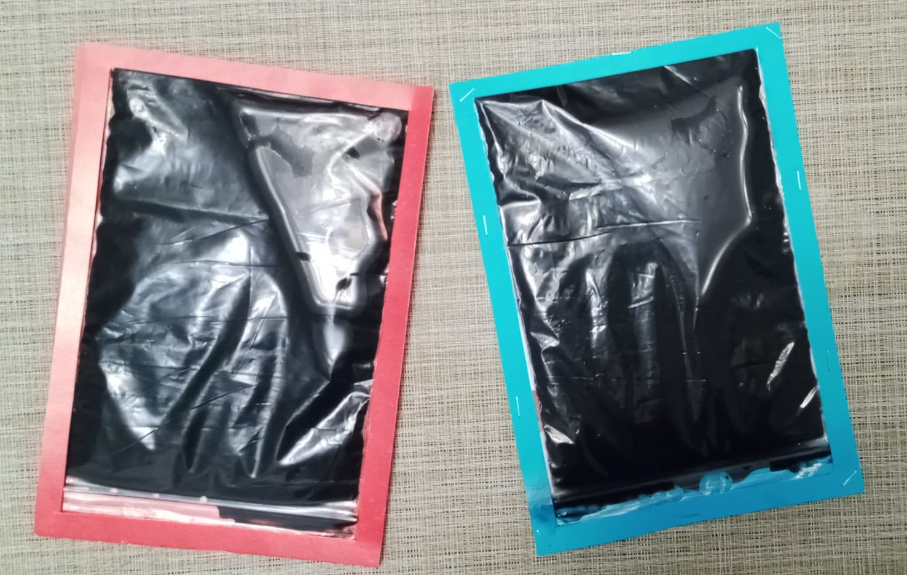
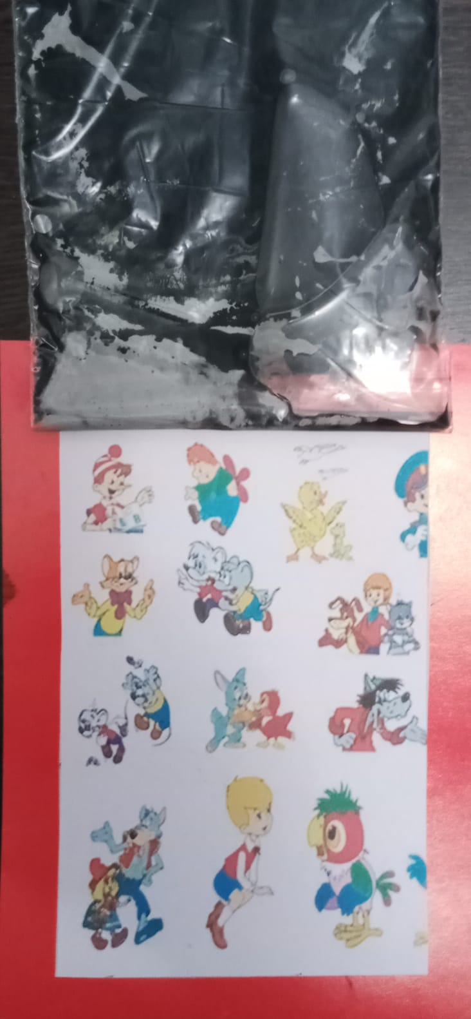
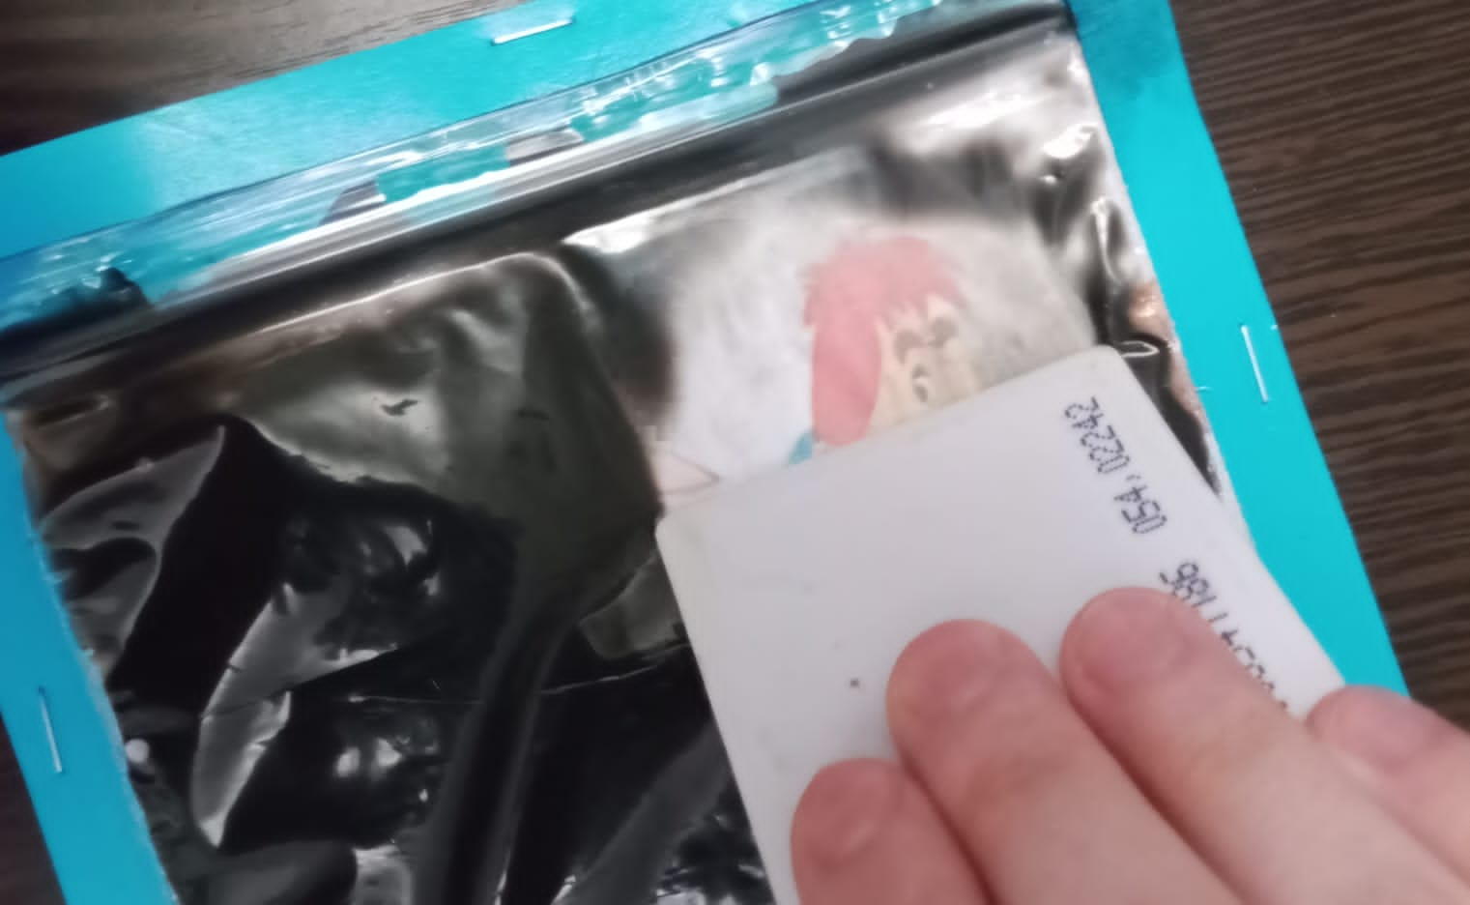
«ЖИДКИЙ ПЛАНШЕТ»
Задача: Нужно специальной картонкой проводить по поверхности планшета
И находить любимых героев.

Slide 6
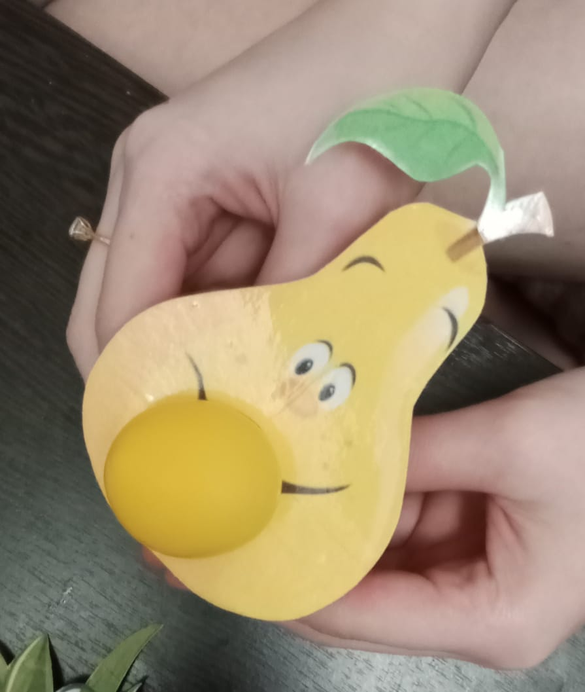
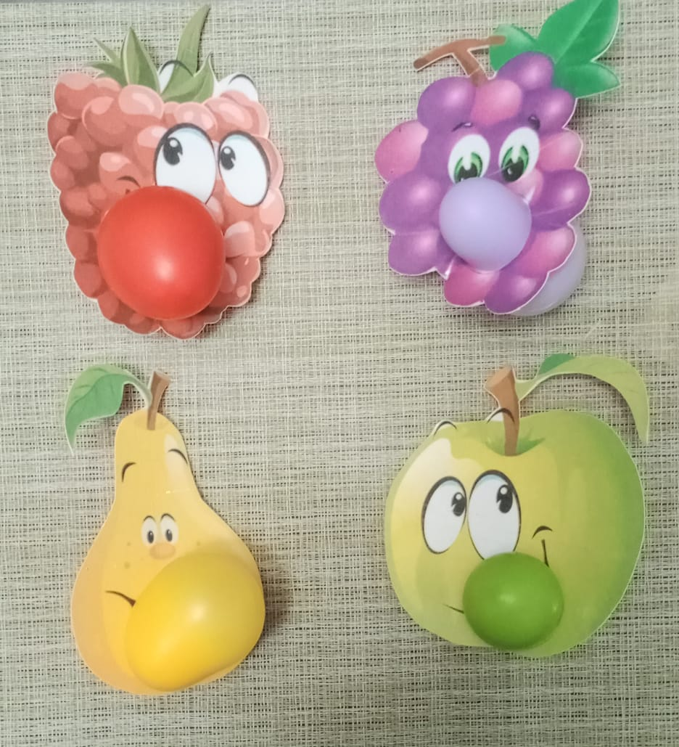
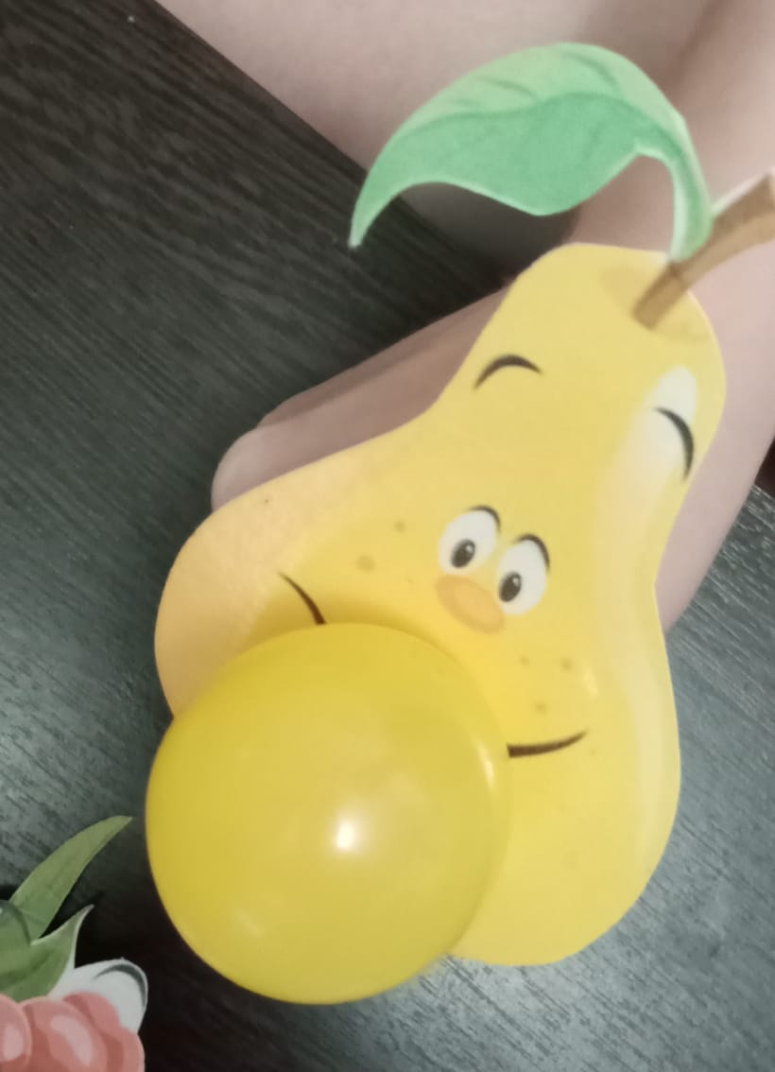
«КАПИТОШКА»
«Мучной или водяной шарик». Гибкая, эластичная игрушка – принимает любую
форму под воздействием пальцев рук, главное не перестараться.
«ВЕСЕЛЫЕ ФРУКТЫ»

Slide 7
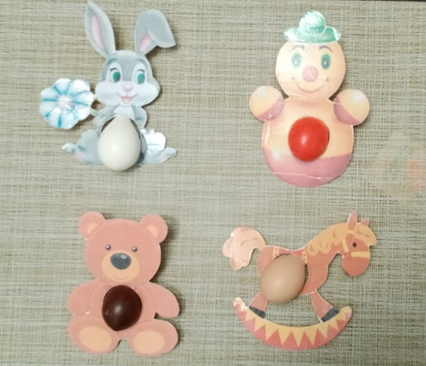
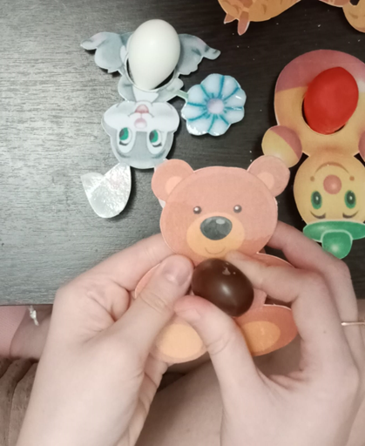
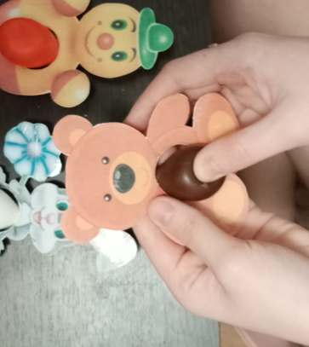
«ИГРУШКИ»

Slide 8
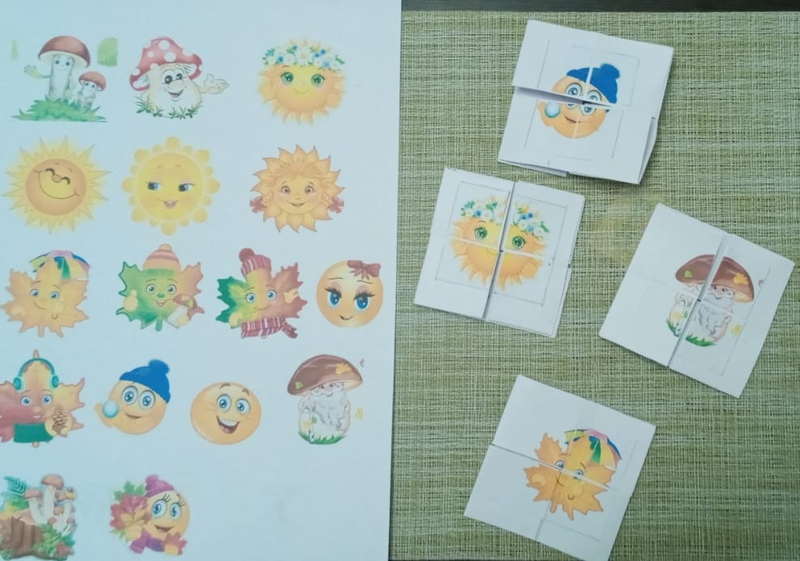
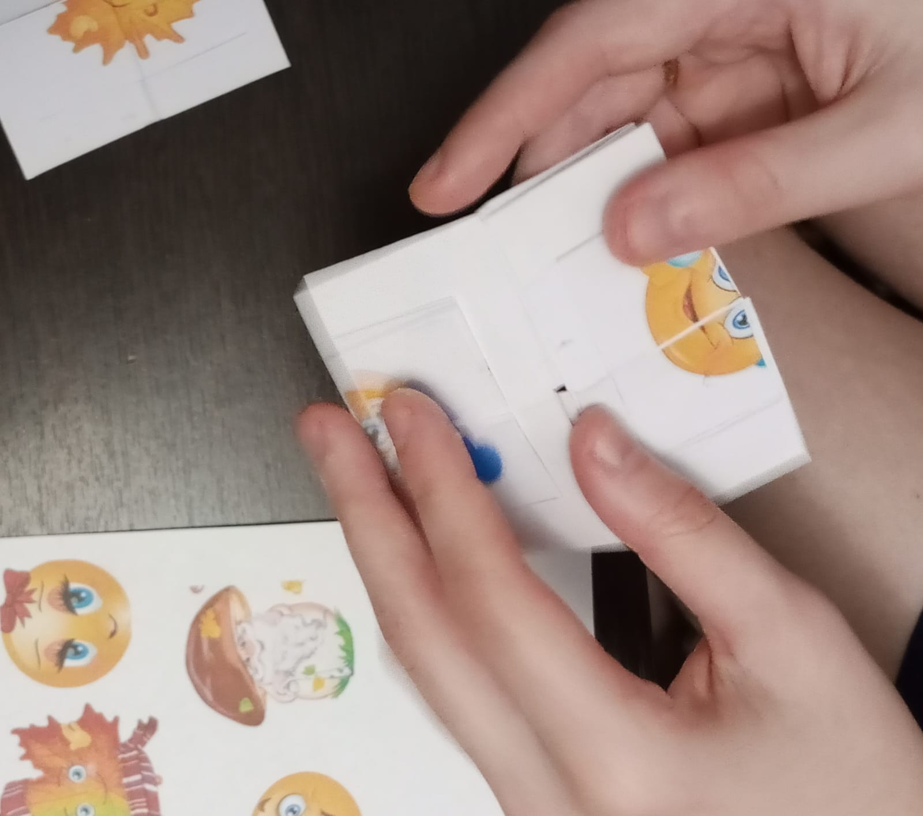
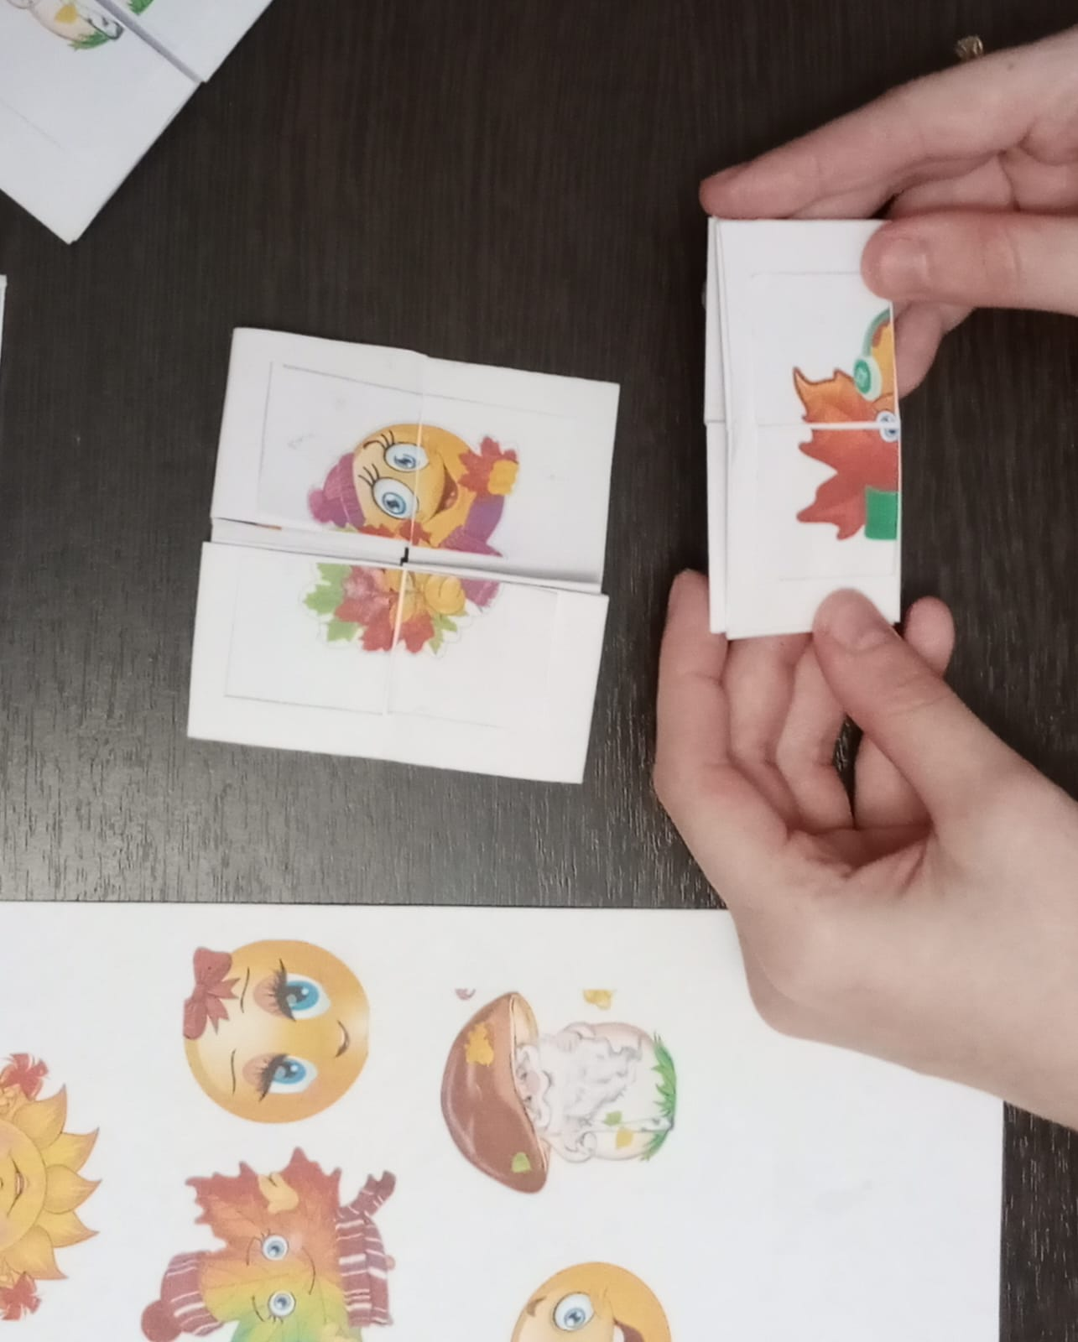
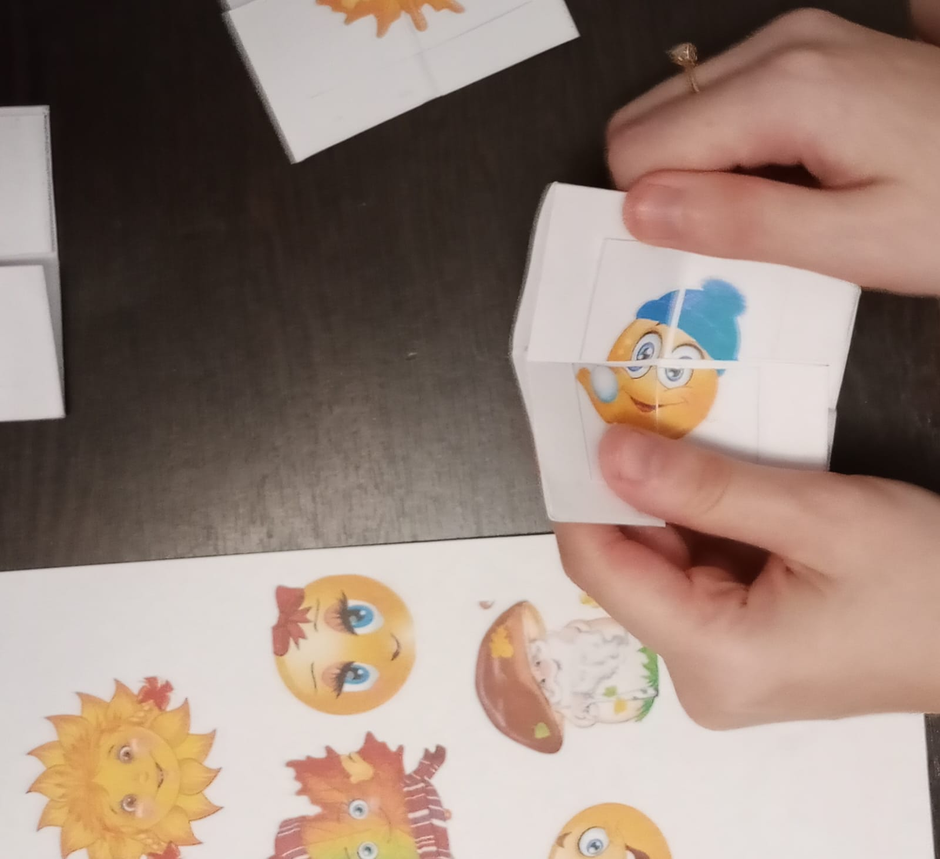
«ВОЛШЕБНЫЙ КВАДРАТ»
Задача: Собрать картинку по образцу.

Slide 9
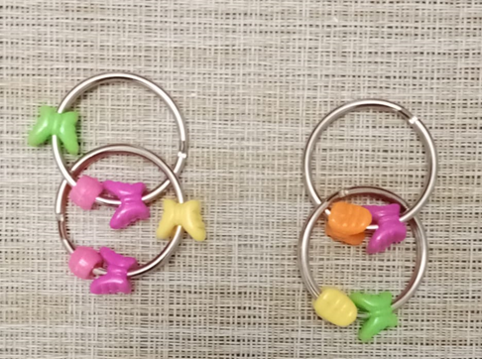
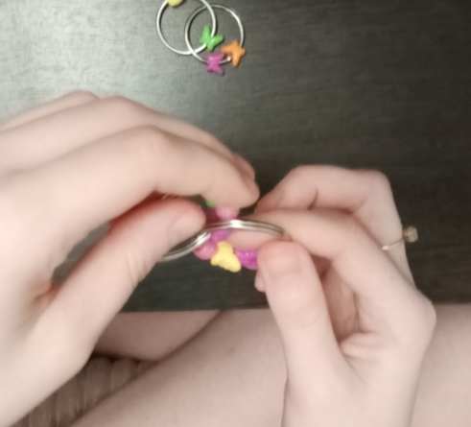
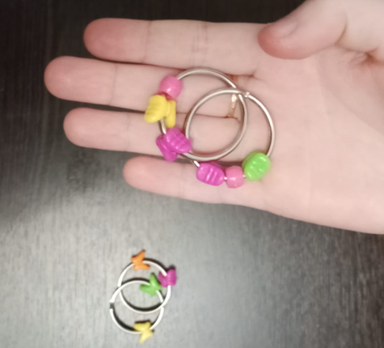
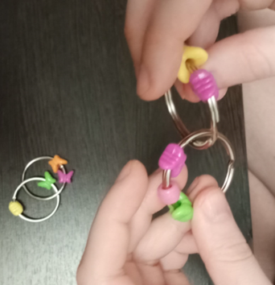
«ВОЛШЕБНЫЕ КОЛЕЧКИ»
Задача: По желанию перемещать бусинки.

Slide 10
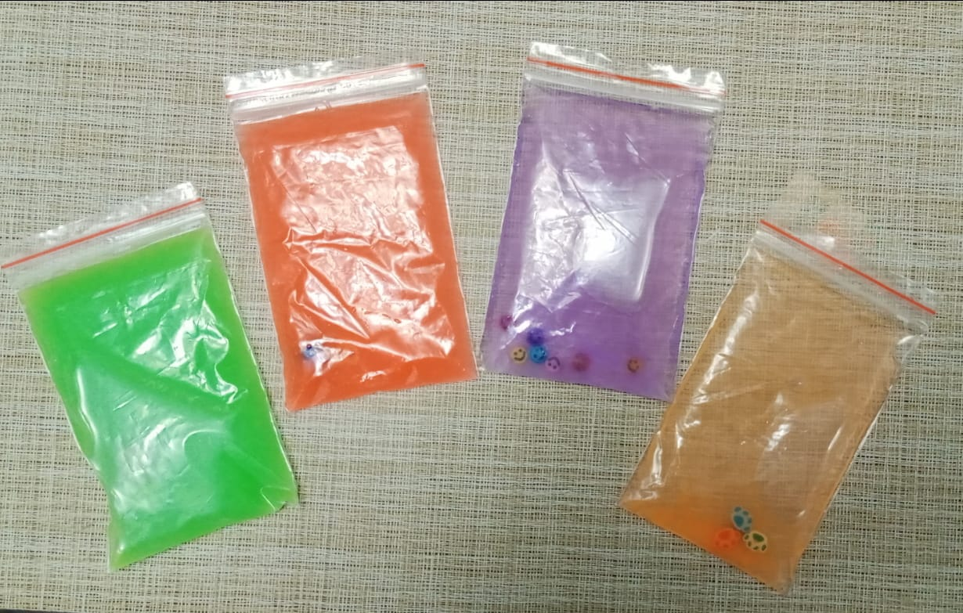
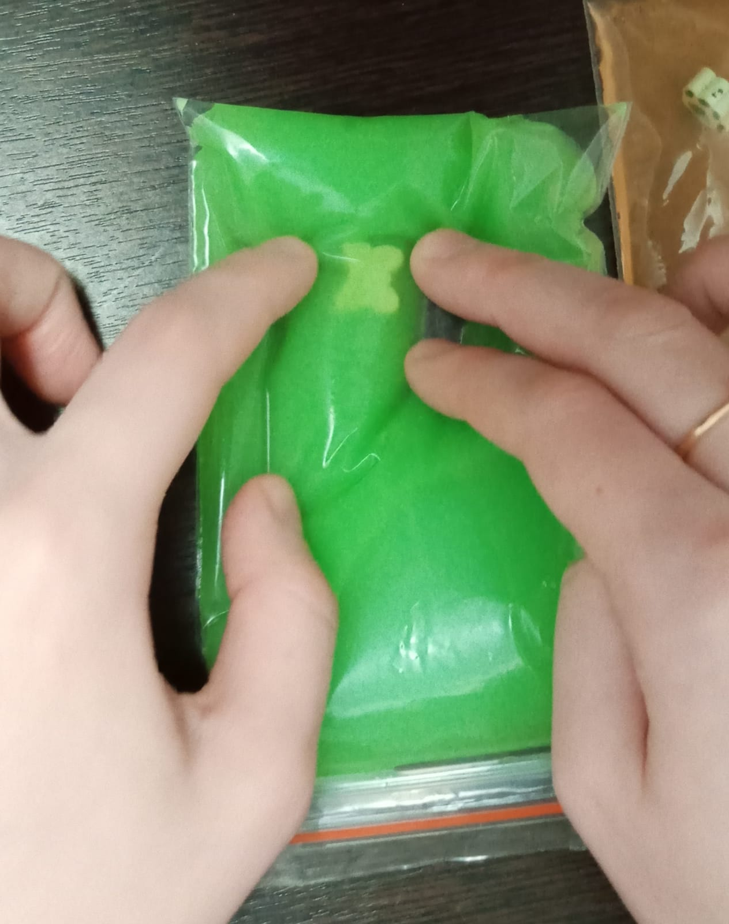
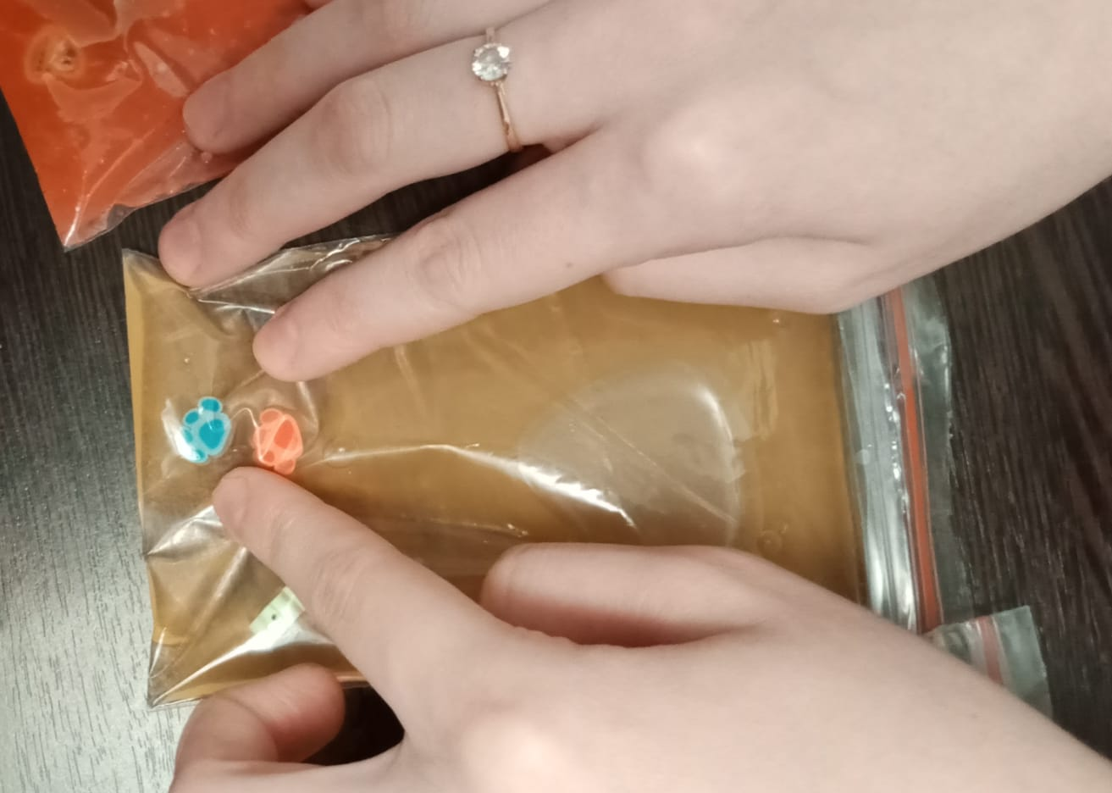
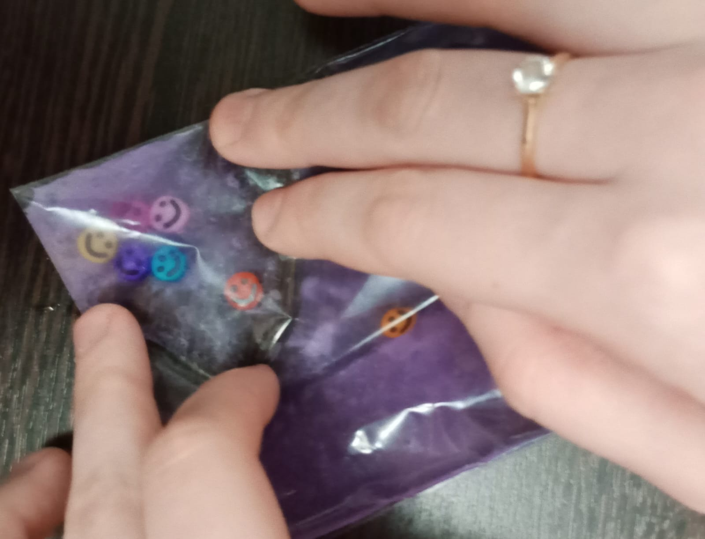
«МЕШОЧКИ С СЮРПРИЗОМ»
Задача: По желанию выбрать мешок и под воздействием
пальцев рук, найти спрятанный предмет.

Slide 11
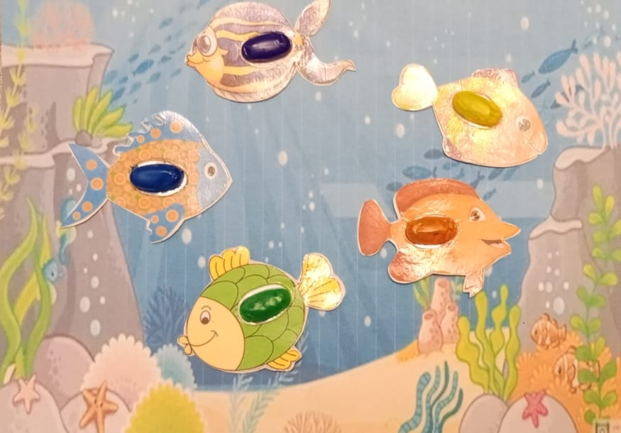
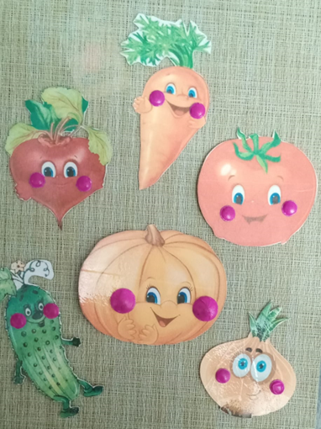
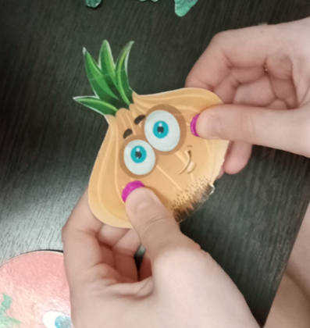
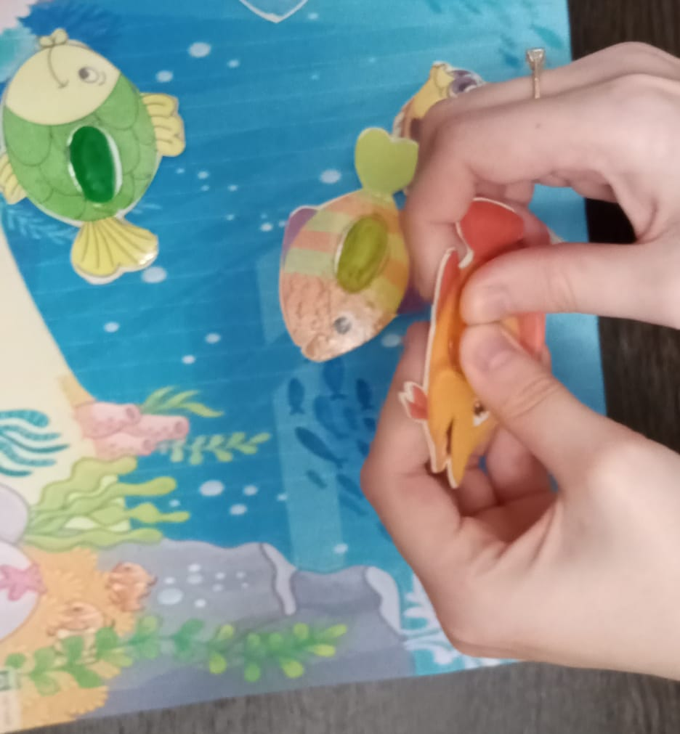
«ПУПЫРКИ»
Задача: Одним или двумя пальцами нужно нажимать на «пупырки» а потом возвращать обратно. Происходит щелчок, напоминающий звук лопнувшего пузыря.
«РЫБКИ»
«ВЕСЕЛЫЕ ОВОЩИ»

Slide 12
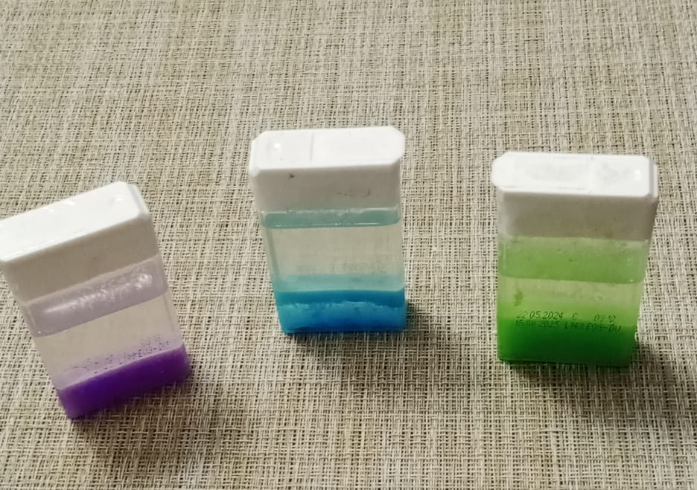
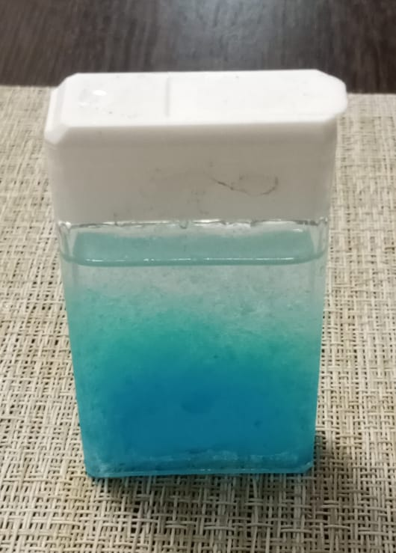
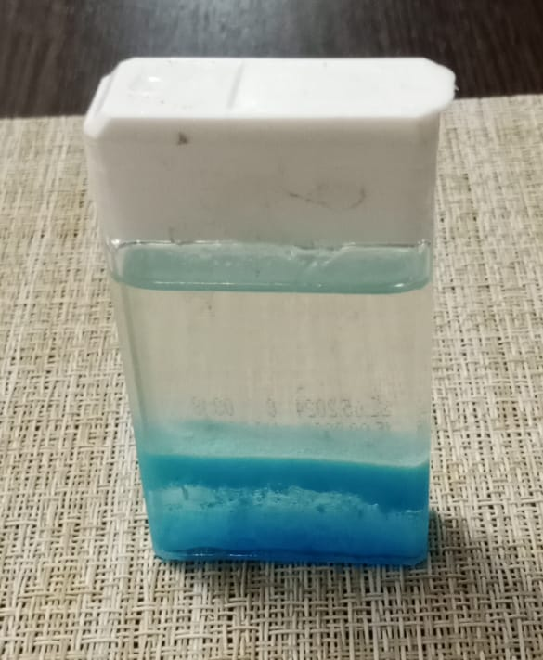
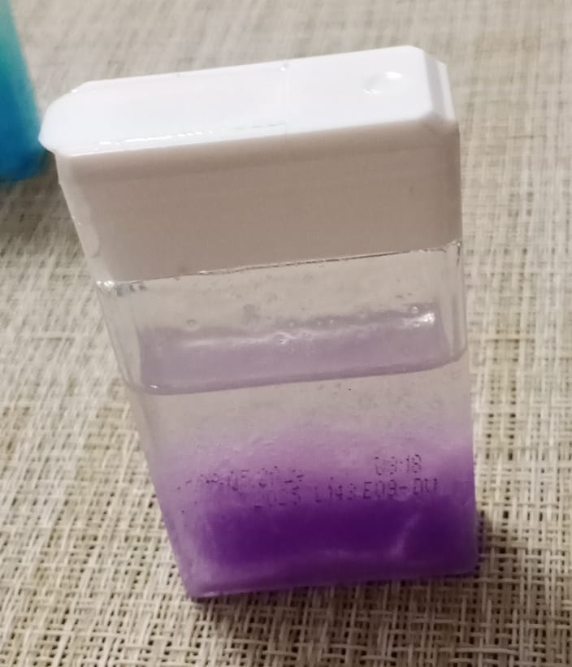
«МАГИЧЕСКАЯ ЖИДКОСТЬ»
Задача: Взболтать жидкость в коробочке понравившегося цвета и наблюдать
За пузырьками.

Slide 13
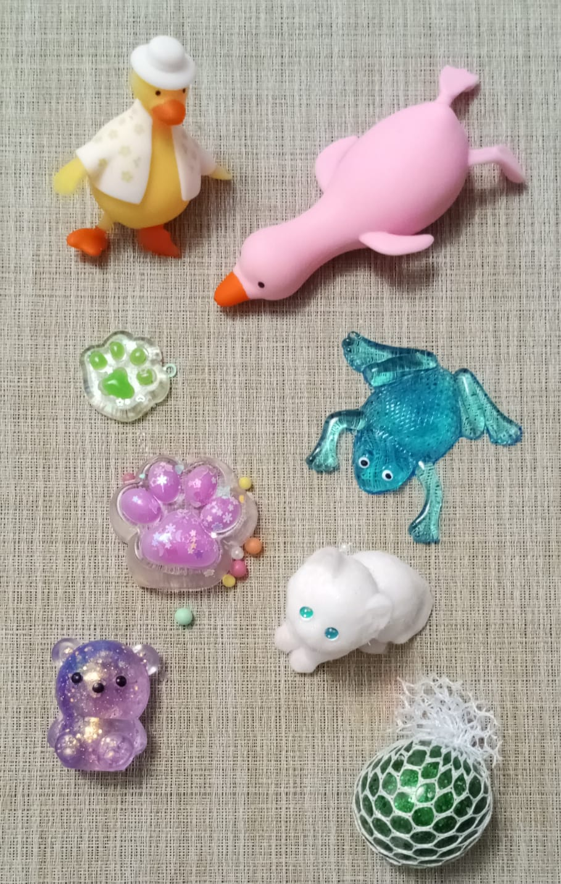
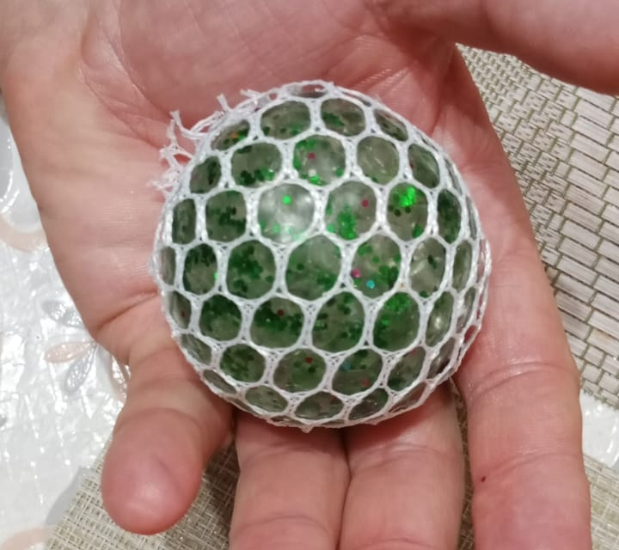
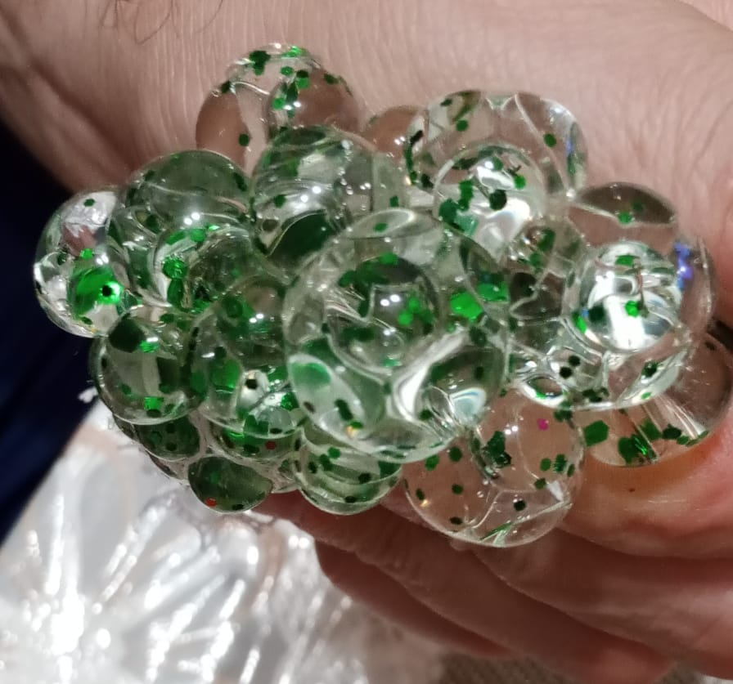
«ИГРУШКИ- АНТИСТРЕСС»

Slide 14
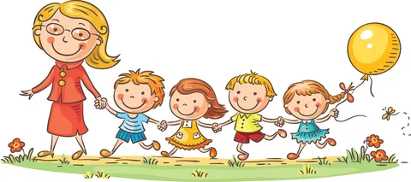
Антистрессовые игрушки являются современными, модными и популярными.
И самый главный нюанс – весь негатив, напряжение и агрессия просто передается игрушке. Она заставляет руки делать простые повторяющиеся движения, которые в конечном итоге становятся почти бессознательными. Тревога, стресс или беспокойство перенаправляются на игрушку и к человеку приходит долгожданное спокойствие.

Slide 15
СПАСИБО
ЗА
ВНИМАНИЕ!
ВСЕМ ТВОРЧЕСКИХ УСПЕХОВ!

